Slide 1

APRENDIZAXE-SERVIZO: unha metodoloxía que funciona Eloísa Teijeira Bautista eloisateijeira@gmail.com Pontevedra, abril 2017

Slide 2
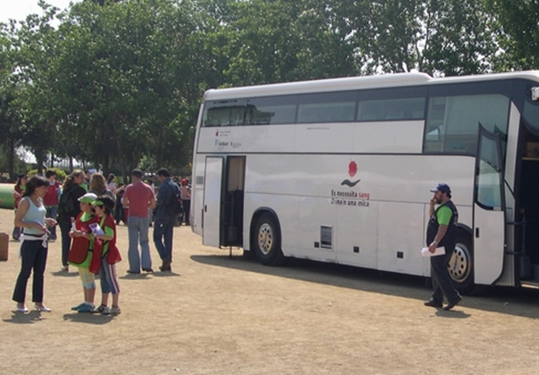
Aprendizaxe-servizo (ApS) APRENDER FACENDO UN SERVIZO Á COMUNIDADE

Slide 3
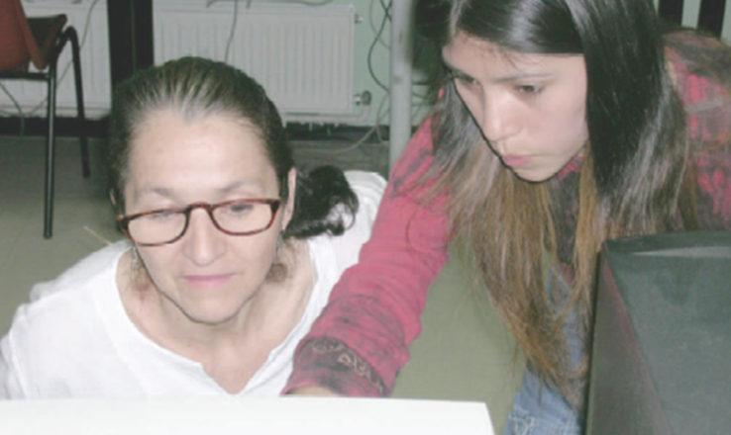
Aprendizaxe-servizo (ApS)
IDENTIFICAR UNHA NECESIDADE NO ENTORNO SOCIAL
Pensar e decidir como contribuír a mellorala: que servizo podemos facer? APRENDER O QUE NECESITAMOS PARA FACER O SERVIZO Aliarnos con quen nos pode axudar a aprender e a realizar o servizo
LEVAR A CABO UN SERVIZO PARA MELLORAR A NECESIDADE DETECTADA

Slide 4
Aprendizaxe-servizo (ApS)
Parécese ó voluntariado, pero NON o é:
1 objectivo prioritario
O servizo á comunidade
Voluntariado
ApS
2 objectivos prioritarios
+
O servizo á comunidade
A aprendizaxe que supón

Slide 5
Aprendizaxe-servizo (ApS)
Parécese ó traballo de campo, ás prácticas, pero NON o é:
Traballo de campo
1 objectivo prioritario
A aprendizaxe que supón
2 objectivos prioritarios
+
ApS
O servizo á comunidade
A aprendizaxe que supón

Slide 6



ApS
aprendizaxe + servizo
+
=
Transforma a aprendizaxe e o servizo. Crea algo novo, con máis e distintas cualidades: o ApS

Slide 7
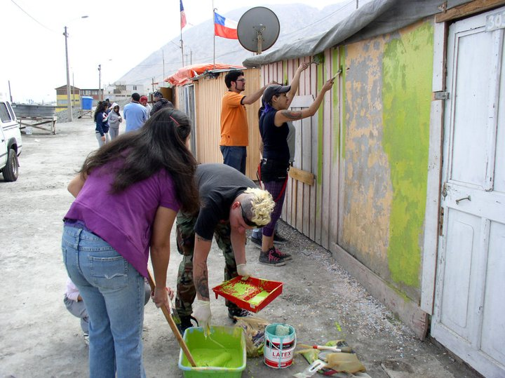
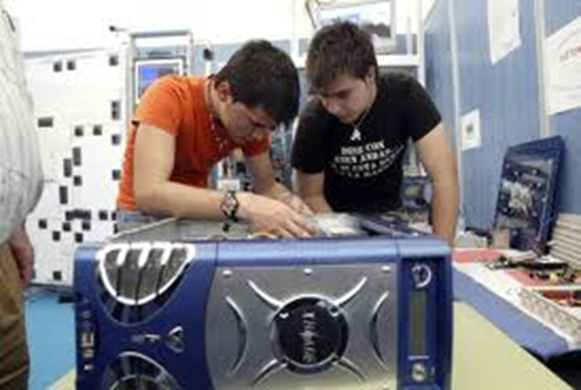
O SERVIZO PROPORCIONA SENTIDO Á APRENDIZAXE
ApS
A APRENDIZAXE PROPORCIONA CALIDADE Ó SERVIZO

Slide 8

IMPACTO DO ApS
FORMATIVO
TRANSFORMADOR

Slide 9
ApS---PROXECTOS AUTÉNTICOS
Mellora do medioambiente. Promoción da saúde e benestar. Defensa dos dereitos humanos e dos da infancia. Coidado da arte e o patrimonio artístico. Promoción das relacións interxeneracionais. Apoio á formación. Fomento da convivencia. Apoio a persoas en situación de exclusión social. Participación cidadá. Cooperación para o desenvolvemento. Etc. etc.

Slide 10

Unha práctica para alumnado de tódalas as idades...e máis alá.

Slide 11
CUALIDADES CRÍTICAS DA APRENDIZAXE-SERVIZO (ApS)
IMPLICACIÓN DO ALUMNADO
PENSAMENTO CRÍTICO
REFLEXIÓN: o que aprendo o que vivo
ApS
COMPLICIDADES Redes, cohesión social.
Visión de RECIPROCIDADE, RESPECTO E GRATITUDE
CIDADANÍA ACTIVA
COMPROMISO co entorno

Slide 12
PROXECTOS CON GRAN POTENCIAL PEDAGÓXICO
PROXECTOS INTEGRADOS QUE IMPULSAN A ADQUISICIÓN E MELLORA DE: COÑECEMENTOS. HABILIDADES. DESTREZAS. ACTITUDES. COMPORTAMENTOS. ... PARA SOLUCIONAR PROBLEMAS DA VIDA REAL.
DESENVOLVEMENTO DE COMPETENCIAS
VINCULACIÓN DE DISTINTAS ÁREAS CURRICULARES. INTERDISCIPLINARIEDADE. TRABALLO CONXUNTO DO PROFESORADO.

Slide 13
PROXECTOS QUE POTENCIAN O PROTAGONISMO DO ALUMNADO PARA QUE, MEDIANTE A REFLEXIÓN E A ACCIÓN:
Identifiquen e analicen unha necesidade social.
Pensen un servizo que poda contribuír á mellora da situación analizada.
Analicen a aprendizaxe que é necesario facer para prestar o servizo de forma competente.
Establezan alianzas con axentes externos.
Aprendan o necesario para saber responder á demanda.
Deseñen o servizo, o planifiquen, organicen,…
Realicen o servizo.
Celebren cos destinatarios e tódolos participantes, o traballo realizado.
Avalíen todo o proceso.
Difundan a experiencia.

Slide 14
PROXECTOS QUE CREAN REDES E CONTRIBÚEN Á COHESIÓN SOCIAL
ALIANZAS CON : Entidades sociais. Centros educativos, comunidades educativas. Fundacións. Administracións públicas. Empresas. Cidadanía. ...

Slide 15
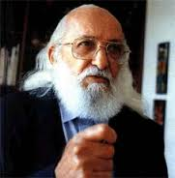
PROXECTOS QUE EDUCAN EN VALORES E PARA A CONVIVENCIA
PAULO FREIRE: … A defensa da capacidade do ser humano de avaliar, comparar, elixir, decidir e finalmente intervir no mundo, se soñamos cunha sociedade menos agresiva, menos inxusta, menos violenta, máis humana; da necesidade dos nenos e nenas de crecer exercendo esa capacidade de pensar, de indagarse e indagar, de experimentar hipóteses de acción, de programar e non so de seguir os programas impostos…” (Freire, Pedagogía de la indignación. 2ª carta “Del derecho y el deber de cambiar el mundo”)

Slide 16
PROXECTOS QUE EDUCAN EN VALORES E PARA A CONVIVENCIA
APRENDIZAXE DE CIDADANÍA CRÍTICA, ÉTICA E TRANSFORMADORA: Implicarse no que pasa ó seu redor, comprometéndose. Reflexionar sobre o por que da necesidade social, cuestionando a desigualdade social. Recoñecer a diversidade, por en cuestión a xustiza distributiva. Asumir a responsabilidade de actuar para cambiar as situacións, pensar alternativas e solucións que as melloren e actuar.

Slide 17
PROXECTOS QUE EDUCAN EN VALORES E PARA A CONVIVENCIA
EDUCAR A MIRADA PARA IDENTIFICAR NECESIDADES SOCIAIS. EDUCAR A ACTITUDE PARA MOSTRAR EMPATÍA E INTERÉS POR CONTRIBUIR Ó CAMBIO NECESARIO. EDUCAR A REFLEXIÓN CRÍTICA PARA ANALIZAR POR QUE EXISTEN ESTAS NECESIDADES NA NOSA SOCIEDADE EDUCAR A VONTADE PARA COMPROMETERSE. EDUCAR A RESPONSABILIDADE PARA SENTIRNOS INMISCUIDOS NO QUE LLE OCORRE ÓS DEMÁIS. EDUCAR A COOPERACIÓN. EDUCAR A EMPATÍA, A XENEROSIDADE, A SOLIDARIDADE,… …

Slide 18
Deseño de PROXECTOS DE ApS
Visión das posibilidades do grupo.
ANÁLISE DE:
  INTERESES DOS/DAS COMPOÑENTES
  COMPETENCIAS DOS/DAS COMPOÑENTES
  EXPERIENCIA DE PARTICIPACIÓN EN PROXECTOS.
  DINÁMICA DO GRUPO (ROLES, LIDERAZGO, XESTIÓN DE CONFLITOS,…)
  CLIMA ÉTICO DO GRUPO: VALORES E ACTITUDES COMPARTIDOS.

Slide 19
Deseño de PROXECTOS DE ApS
Aspectos pedagóxicos a deseñar
OBXECTIVOS INDIVIDUAIS E GRUPAIS:
  DE APRENDIZAXE.
  DE SERVIZO.
TAREFAS A REALIZAR POLO ALUMNADO:
  DE APRENDIZAXE.
  DE SERVIZO.
  DE REFLEXIÓN.
  DE COMUNICACIÓN.
  …
AVALIACIÓN.
ROL DO PROFESOR/A

Slide 20
Deseño de PROXECTOS DE ApS
Fases
Elaboración do borrador.
Establecemento de relacións coas entidades sociais.
Planificación.
Preparación.
Execución.
Peche.
Avaliación multifocal.

Slide 21
Deseño de PROXECTOS DE ApS
ELABORACIÓN DO BORRADOR:
  Definir por ónde empezar.
  Analizar ó grupo e a cada ún dos seus componentes.
  Determinar un servizo socialmente necesario.
  Establecer as aprendizaxes vinculadas ó servizo.
ESTABLECEMENTO DE RELACIÓNS CON ENTIDADES SOCIAIS E OUTROS COLABORADORES:
  Identificar as entidades coas que colaborar.
  Formular a demanda e chegar a un acordo.

Slide 22
Deseño de PROXECTOS DE ApS
PLANIFICACIÓN:
  Definir os aspectos pedagóxicos.
  Definir a xestión e a organización.
  Definir as etapas de traballo co grupo.
PREPARACIÓN:
  Motivar ó grupo.
  Diagnosticar o problema e definir o proxecto.
  Organizar o traballo que se levará a cabo.
  Reflexionar sobre as aprendizaxes realizadas na preparación.

Slide 23
Deseño de PROXECTOS DE ApS
EXECUCIÓN:
  Realizar o servizo.
  Relacionarse coas persoas e entidades do entorno.
  Rexistrar, comunicar e difundir o proxecto.
  Reflexionar sobre as aprendizaxes realizadas.
PECHE:
  Reflexionar e avaliar os resultados do servizo realizado.
  Reflexionar e avaliar as aprendizaxes conseguidas.
  Proxectar perspectivas de futuro.
  Celebrar a experiencia vivida.
EVALUACIÓN MULTIFOCAL:
  Avaliar ó grupo y a cada ún dos seus membros.
  Avaliar o trabajo en rede coas entidades sociais.
  Avaliar a experiencia como proxecto de ApS.
  Autoavaliarse como persoa educadora.

Slide 24
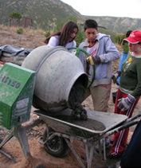
APRENDIZAJE-SERVICIO (ApS)
Algunos ejemplos
Ocupados en construir
El servicio a la comunidad:
Los chicos y chicas diseñan y construyen un refugio y un albergue juvenil dirigidos al conjunto de la sociedad.
El aprendizaje:
Aprender a participar, a trabajar en equipo, a tomar decisiones, a ejercitar destrezas técnicas, a organizarse, a esforzarse físicamente, a esperar resultados a largo plazo...
Experiencia:
INJUCAM (Federación de entidades de Tiempo Libre de la Comunidad de Madrid) + instituciones públicas que apoyan el proyecto

Slide 25
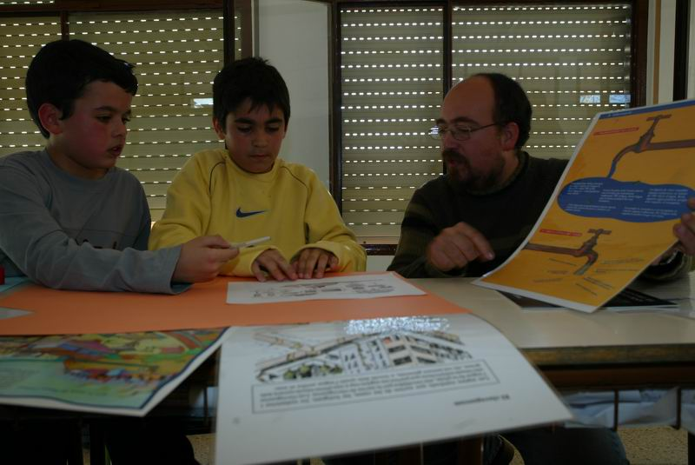
APRENDIZAJE-SERVICIO (ApS)
Algunos ejemplos
Ecoauditoría en el aula
El servicio a la comunidad:
Niños y niñas de Primaria emprenden medidas correctoras para el centro educativo y para la ciudad, contribuyendo a crear un entorno urbano más sostenible.
El aprendizaje:
Analizar e interpretar los consumos energéticos, profundizando conocimientos de ciencias naturales, sociales y matemáticas, hábitos y actitudes de ahorro energético.
Experiencia:
Ayuntamiento de Sant Joan Despí + Centre Mediambiental L'Arrel

Slide 26
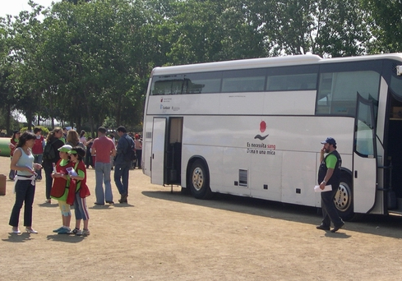
APRENDIZAJE-SERVICIO (ApS)
Algunos ejemplos
Campaña de Donación de Sangre
El servicio a la comunidad:
Grupos de chicos y chicas se implican activamente en campañas de donación de sangre, con la finalidad de conseguir más donantes y paliar el déficit que tenemos.
El aprendizaje
Conocimientos sobre la sangre y la necesidad de donación, habilidades organizativas, técnicas de comunicación para la difusión de mensajes...
Experiencia:
Banc de Sang + CEIPS + IES + Clubs de Tiempo Libre

Slide 27
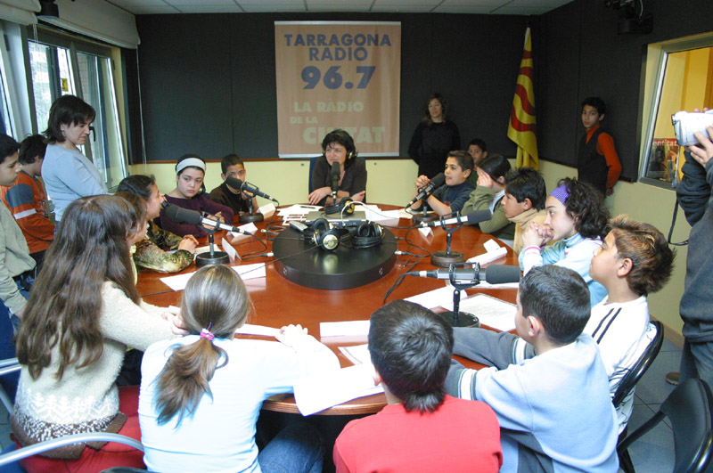
APRENDIZAJE-SERVICIO (ApS)
Algunos ejemplos
Cuentos a través de la radio
El servicio a la comunidad:
Difusión de mensajes sobre hábitos saludables a través de la radio, utilizando cuentos infantiles específicos, que son emitidos durante la semana.
El aprendizaje:
Conocimientos y habilidades en temas de salud: alimentación, higiene, actividad física, consumos, prevención de riesgos, habilidades comunicativas.
Experiencia:
EDEX + Escuelas de Primaria + clubs de tiempo libre + radios locales

Slide 28
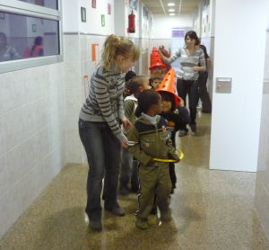
APRENDIZAJE-SERVICIO (ApS)
Algunos ejemplos
Proyecto Joves pel barri
El servicio:
Alumnos de Bachillerato hacen de ayudantes de monitor en el club de tiempo libre después de haberse formado en un Curso de Iniciación al Voluntariado.
El aprendizaje:
Sensibilizarse frente a una necesidad del barrio, ser capaces de tomar un compromiso, relacionarse con personas de edades diversas, poner sus habilidades y capacidades personales al servicio de los otros.
Experiencia: IES Eduard Fontserè y Esplai La Florida de L'Hospitalet de Llobregat

Slide 29
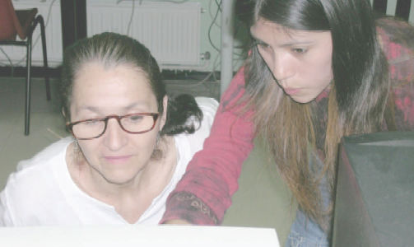
APRENDIZAJE-SERVICIO (ApS)
Algunos ejemplos
Conecta Joven
El servicio a la comunidad:
Enseñar informàtica a personas adultas del barrio, alejadas del mundo tecnológico, ayudándolas a superar la "brecha digital“.
El aprendizaje:
Conocimientos de informática; descubrimiento de la "brecha digital"; habilidades en la comunicación y relación con los adultos; estrategias didácticas...
Experiencia: Fundación Esplai + Entidades sociales + IES + Asociaciones de vecinos + Ayuntamientos + Empresas

Slide 30

https://aprendizajeservicio.net/author/redaps/

Slide 31

http://aprendizaxeservizo.blogspot.com.es/

Slide 32
ENLACES SOBRE APRENDIZAXE-SERVIZO (ApS) Blog Roser Batllé: http://roserbatlle.net/ Fundación Zerbikas: http://www.zerbikas.es/ Videos breves sobre que é ApS: (J. Puig): https://www.youtube.com/watch?v=NrxfiexOkLA Varios https://www.youtube.com/watch?v=1M_9xPypb8g Guías ApS Zerbikas: http://www.zerbikas.es/guias-practicas/

Slide 33
ENLACES SOBRE APRENDIZAXE-SERVIZO (ApS)- LIBROS: Puig, J “Aprendizaje servicio (ApS). Educación y compromiso cívico” http://www.casadellibro.com/libro-aprendizaje-servicio-aps-educacion-y-compromiso-civico/9788478277667/1615913 Batllé, R “El aprendizaje-servicio en España. El contagio de una revolución pedagógica necesaria” http://www.amazon.es/aprendizaje-servicio-Espa%C3%B1a-revoluci%C3%B3n-pedag%C3%B3gica-necesaria/dp/8428825939 MONOGRÁFICOS EN REVISTAS: Cuadernos de Pedagogía (noviembre 2014): http://dialnet.unirioja.es/ejemplar/379903 Revista Convives (diciembre 2016): https://drive.google.com/file/d/0BwmG_rAXpAZfQzFoZzJsQmx3VGM/view

Slide 34
ENLACES SOBRE APRENDIZAXE-SERVIZO (ApS)-EXPERIENCIAS Cibermánagers https://www.youtube.com/watch?v=YqVEFMUcjbY “Arte en los muros del parvulario” https://www.dropbox.com/s/4krqw13g3v48o8n/aps%20Arte%20en%20los%20muros%20del%20parvulario.wmv?dl=0 (os la compartí en Dropbox porque no la encuentro en la red) “Banc de sang, University ATACC” https://www.youtube.com/watch?v=d34isJpu-50 “Tijeras que cortan barreras” https://www.youtube.com/watch?v=28VQv6eJgP8 “Aprendizaje y servicio solidario en F, Tomillo” http://www.tomillo.org/v_portal/informacion/informacionver.asp?cod=490&te=115&idage=1007&vap=0 “Ticboi y Biciboi emprendimiento social” https://www.youtube.com/watch?v=WkAKpCgtHhA “Conecta joven” http://www.conectajoven.org/index.htm Premios ApS 2016: https://aprendizajeservicio.net/premios-aprendizaje-servicio-2016/ Premios ApS 2015 https://aprendizajeservicio.net/premio-aprendizaje-servicio-2015/

Slide 35

ApS

